Slide 1
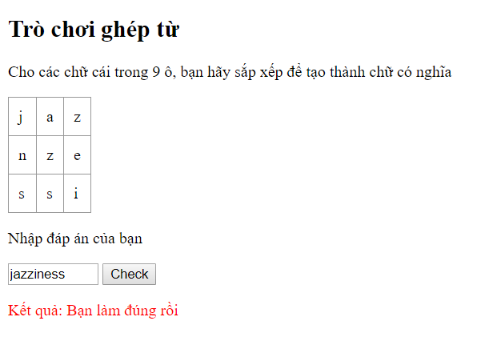
Trang web load từ có 9 chữ cái vào bảng có 9 ô
Người chơi đoán từ và nhập vào ô
Nhấn nút Check sẽ có kết quả đúng hoặc sai

Slide 2
Chuẩn bị
Tạo mảng các từ có 9 chữ:
var arrayWord = ["albatross","bowerbird","cassowary","fledgling","goldfinch",
"sharpbill", "whizzbang", "jazziness","chazzenim","bemuzzled"];
Tạo mảng số ngẫu nhiên từ 0 đến 8.
var arrayNum =[0];
Biến lưu số ngẫu nhiên cho từ chơi
var indexWord;

Slide 3
Tạo hàm cho số ngẫu nhiên
function randomWord()
{
indexWord = Math.ceil(Math.random()* (arrayWord.length-1));
}

Slide 4
Tạo hàm tạo Mảng các số ngẫu nhiên
function createRandomArray()
{
while(arrayNum.length < 9)
{
num = Math.ceil(Math.random()*8)
if(!checkRandom(num))
arrayNum.push(num);
}
}

Slide 5
Hàm kiểm tra số ngẫu nhiên không bị trùng lặp
function checkRandom(value)
{
for(i=0;i<arrayNum.length; i++)
{
if(arrayNum[i] == value)
return true
}
return false
}

Slide 6
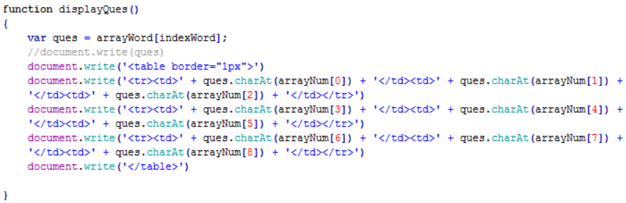
Hàm hiển thị bảng có 9 chữ

Slide 7
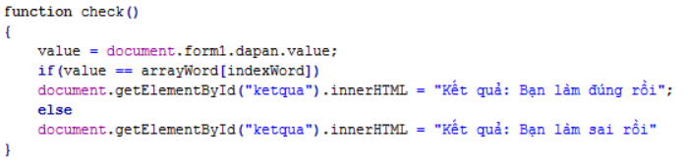
Hàm kiểm tra kết quả

Slide 8
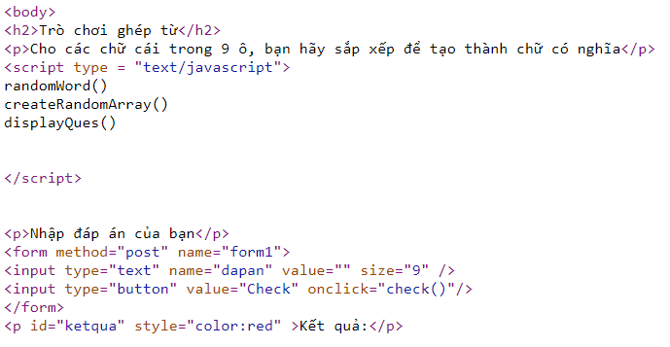
Trang HTML

